Slide 1
Презентація до Лекції 5 Дизайн, орієнтований на громадян / урбаністика.

Slide 25
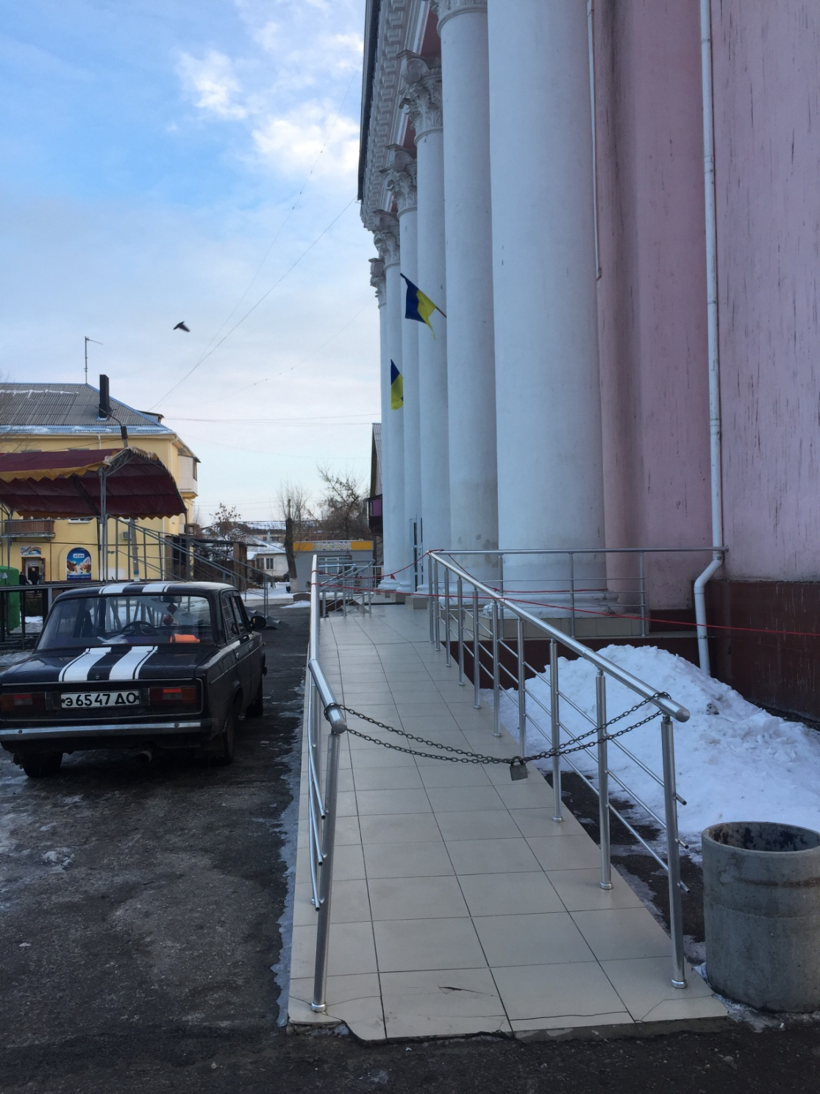

Slide 33
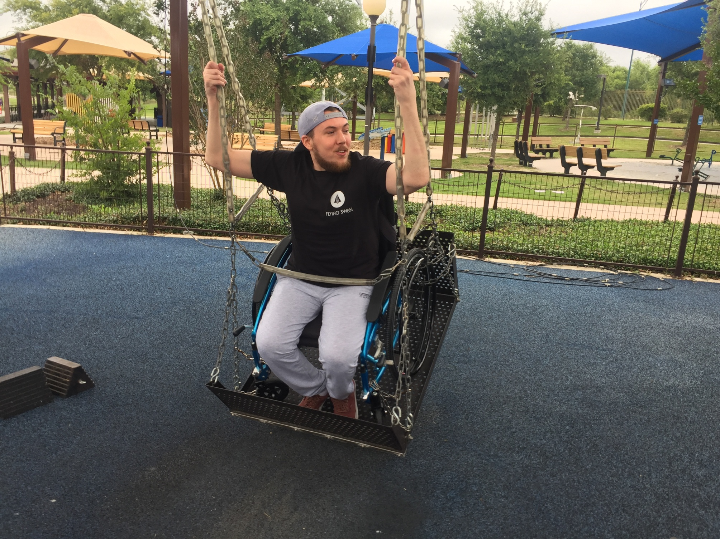

Slide 37
Дякую за увагу!
Презентація для Лекції використана з навчання “ALL INCLUSIVE”, про соціальну інклюзію.
Сергій Летучий , живе у місті Старобільськ, за 97 км від обласного центру — окупованого Луганська. Він людина з інвалідністю, активіст, музикант, розробник проектів. один із таких “Тихі вечірки”. Формат GoodSilentParty — це «тусовка» не зовсім у звичному вигляді: кожному, хто бажає, роздають навушники, через які вони підключаються до радіоефіру, разом слухають музику і танцюють. До проекту підключили Радіо Сковорода - в 2016-му, цією першою Тихою вечіркою Луганська обласна бібліотека заявила про те, що вона переїхала в Старобільськ. До івенту одночасно приєдналися десять міст, люди проводили час в своїх бібліотеках, слухаючи музику в навушниках.
Друга така вечірка відбулася в 2019-му і отримала більший розмах: в Старобільськ приїхав Сергій Жадан, львівський діджей SunnyBoy, туди ж прибула пересувна студія Радіо Сковорода. Все організували тут, на місці: за підтримки місцевих активістів створили потужну локацію, були маски, хороше світло; радіостанція, що транслювала музику, також розміщувалася в Старобільську. На цей раз до Тихої вечірки підключилися вже 25 міст.

